Slide 1
TSINGHUA UNIVERSITY
“（展品名称）”选题方案答辩
答辩人：xxx
小组成员：xxx
2024年06月24日

Slide 2
目录
一、选题背景
二、展品选题
三、设计任务书
四、概念（功能）设计
五、原理方案设计

Slide 3

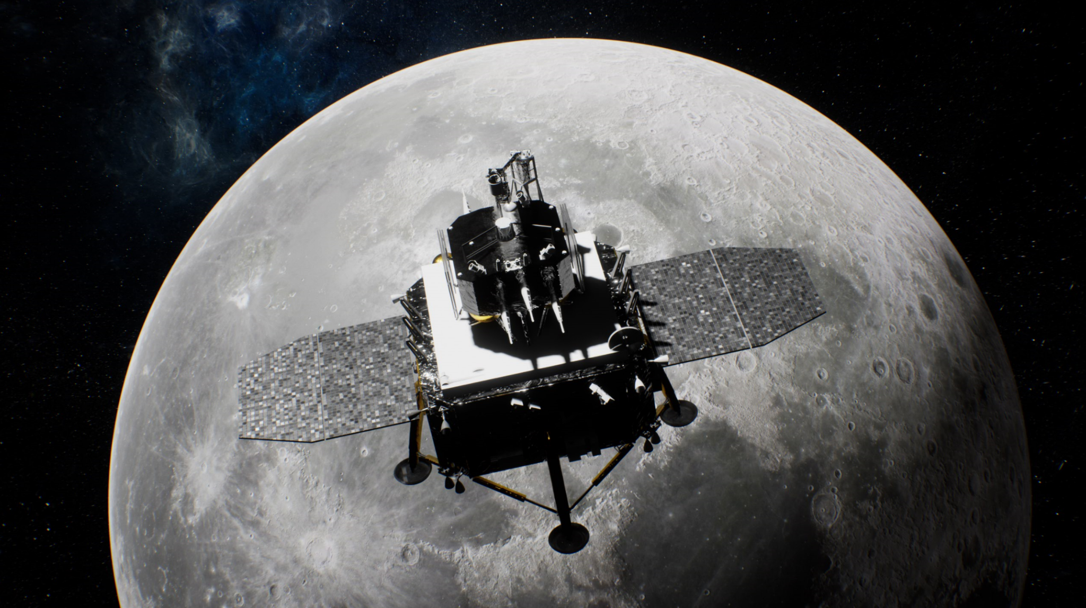
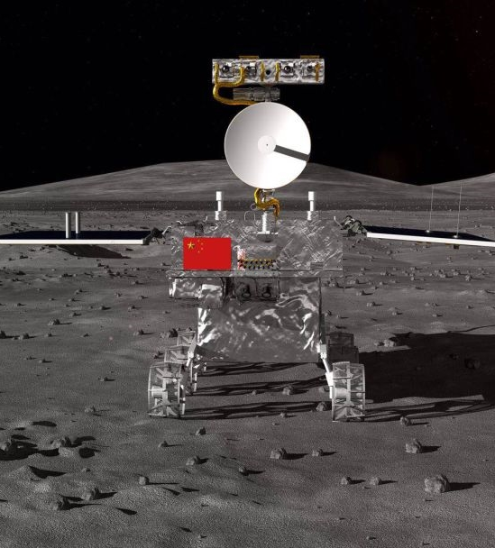
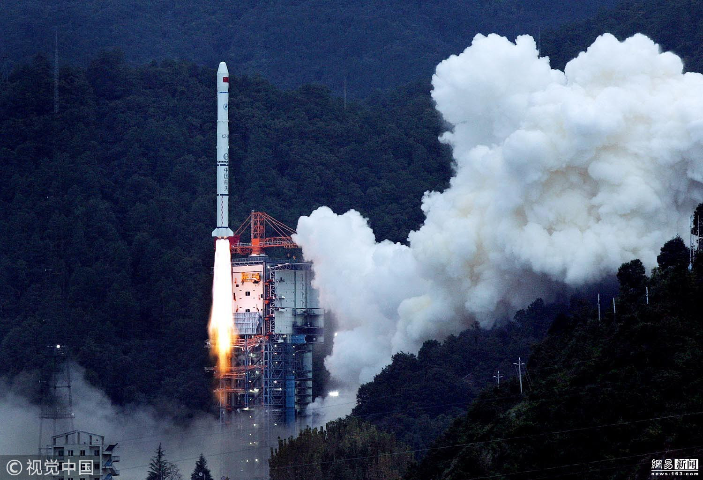

一、选题背景
近年来，我国航天事业取得了显著进展，成功发射了多个卫星和载人航天器。逐步推进了空间站建设、北斗导航系统等重大项目。
其中探月工程取得了较大成功，嫦娥系列探测器成功发射同时玉兔系列工程车也成功采集月壤并带回。

Slide 4
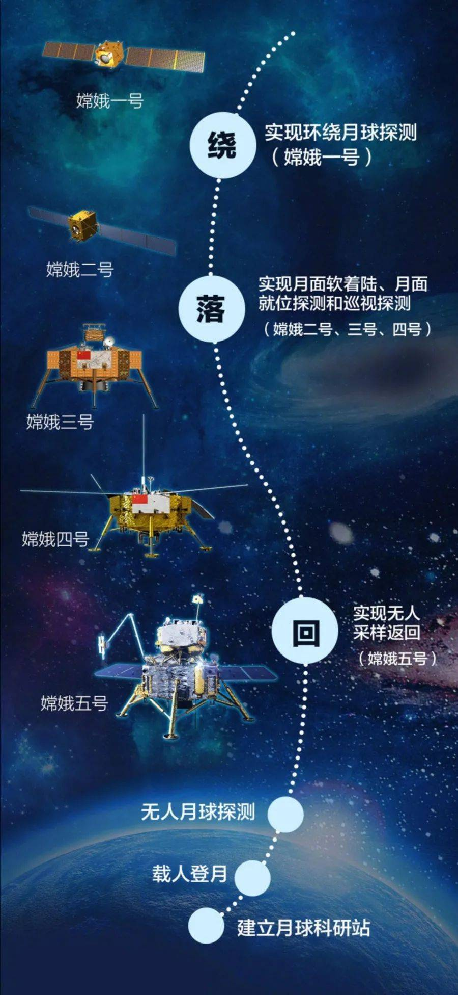
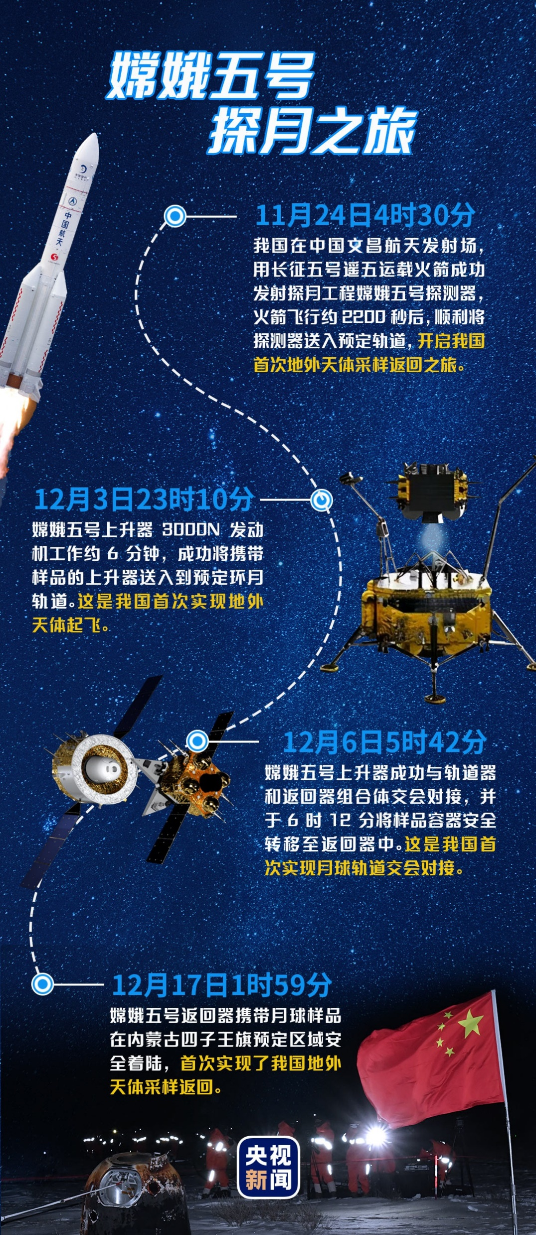
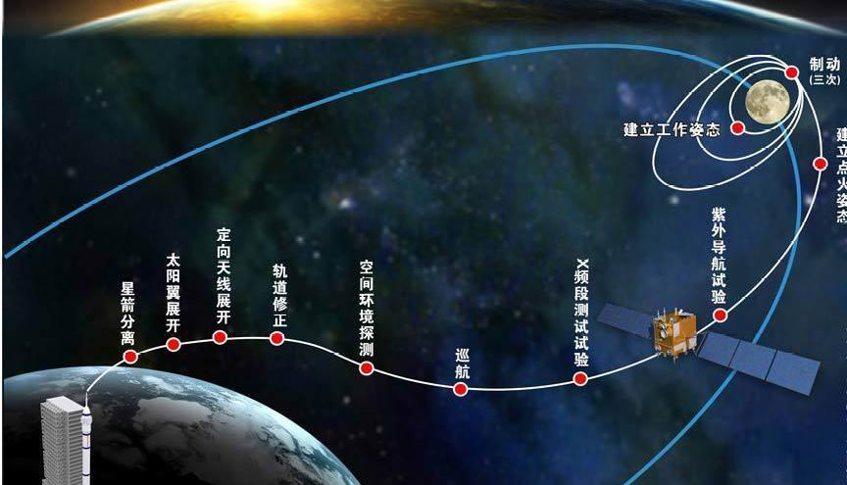
一、选题背景
在我国航天事业发展的同时，我国广大民众对于航天工程、探月工程中的技术与成就的了解仍然不够深入。
为了实现全民科教的目标和增强公众对航天事业的兴趣与认知，需要更多的对航天、探月技术的展示、解读向公众开放。

Slide 5
一、选题背景（3-4页）
存在问题的分析
（根据项目调研，总结此类展品的主要难点）

Slide 6
一、选题背景（3-4页）
初步解决方案
（基于存在的问题，给出解决方案，即本展品设计的目标/目的。可给出相应的图片辅助说明）

Slide 7
目录
一、选题背景
二、展品选题
三、设计任务书
四、概念（功能）设计
五、原理方案设计

Slide 8
二、展品选题（3-4页）
展示目的
（聚焦展品拟传递的重点信息，设定展品的科学教育目标）
8

Slide 9
二、展品选题（3-4页）
展示内容
（根据“展示目的”，概述展品的展示内容，可从科学原理、科学现象、科学发现、科技应用、科技创新等方面选取，符合目标人群的思维能力和认知水平。要求图文并茂）
9

Slide 10
二、展品选题（3-4页）
互动设计（1-2页）
（重点阐述展品互动方式，可以绘制展品互动流程图、逻辑框图等。要介绍观众是如何在互动中，了解到展品所传递出来的科学原理等，达到科普的目的。）
10

Slide 11
目录
一、选题背景
二、展品选题
三、设计任务书
四、概念（功能）设计
五、原理方案设计

Slide 12
三、设计任务书（1-2页）
设计任务
设计要求
（主要指标参数、验收标准等。包括：整体尺寸、边界条件、限制等）
12

Slide 13
三、设计任务书（1-2页）
设计内容
（包括：原理方案设计、主要零部件工作能力设计、装配图和零件图、设计说明书等）
13

Slide 14
目录
一、选题背景
二、展品选题
三、设计任务书
四、概念（功能）设计
五、原理方案设计

Slide 15
四、概念（功能）设计（3-4页）
展品总功能描述
（在描述展品操作流程的基础上，给出展品设计的总体技术路线和展品的总功能）
15

Slide 16
四、概念（功能）设计（3-4页）
展品功能分解
（根据总功能和整体结构，分解出不同的子功能模块。）
16

Slide 17
四、概念（功能）设计（3-4页）
展品子功能实现原理方案设计（1-2页）
（给出各个子功能模块最终的实现途径/方案/方法。主要是总结性的结论，对比过程不必展开描述，展现出最终方案是优劣分析的结果即可，增强科学性。）
17

Slide 18
目录
一、选题背景
二、展品选题
三、设计任务书
四、概念（功能）设计
五、原理方案设计

Slide 19
五、原理方案设计（4-5页）
执行机构运动与动力设计
（给执行机构最终的设计结构、运动和动力设计的结果，重要的尺寸参数设计计算过程给出即可，其他内容不必展开介绍。）（这一部分主要是总结性的结论）
19

Slide 20
五、原理方案设计（4-5页）
原动机选择
（给出最终选择的原动机即可，可附以外观图增加可观性。原动机主要性能指标参数及其选择依据要写清楚，其余计算过程不必展开。）（这一部分主要是总结性的结论）
20

Slide 21
五、原理方案设计（4-5页）
传动系统原理方案设计
（给出传动系统的设计方案，包括机构运动简图等。）
21

Slide 22
五、原理方案设计（3-5页）
展品结构组成
（简述主要结构和主要功能部件，最后应给出效果图（注意标注出重要的外形尺寸）并简要介绍。）
22

Slide 23
TSINGHUA UNIVERSITY
敬请老师批评指正！

